Slide 1
Закрепить знания детей о пословицах и поговорках, учить угадывать по картинкам, какая народная мудрость в них зашифрована
Пословицы и поговорки
Воспитатель: Тынянских Галина Ивановна
МБДОУ д/с №86 «Радость»
г. Белгород

Slide 2
Пословицы и поговорки — произведения устного творчества народа. Читать их интересно и увлекательно. В них отражён быт человека, любовь к родителям, подмечены черты характера людей и описаны природные явления. Они не устаревают, будут читаться и всегда найдут отклик в человеческой душе.
Пословицы широко применяют в обучении дошкольников родному языку. И хотя дети в этом возрасте воспринимают суждения, выраженные в пословице в прямом значении, они уже могут уловить их обобщающий характер, что развивает их мышление, дает возможность уловить многозначность слов. К.Д. Ушинский отмечал, что пословицы имеют большое значение при первоначальном обучении родному языку.

Slide 3
Нет лучшего дружка, чем родная матушка

Slide 4
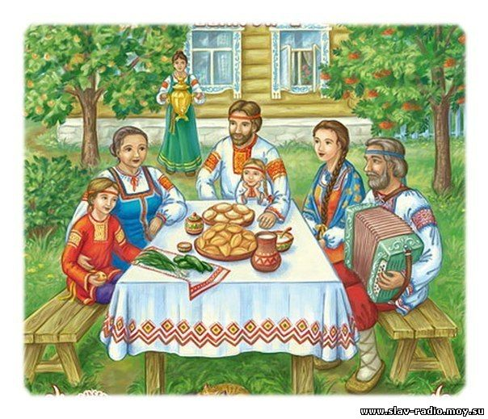
Вся семья вместе , так и душа на месте

Slide 5
Лучший клад- когда в семье лад

Slide 6
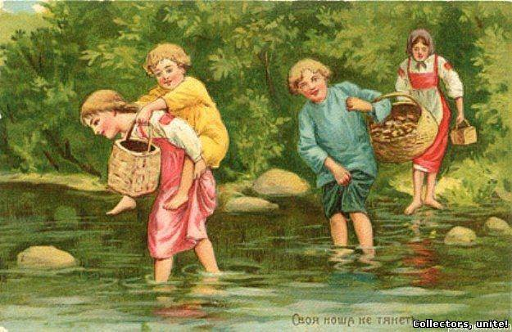
Своя ноша- не тянет

Slide 7
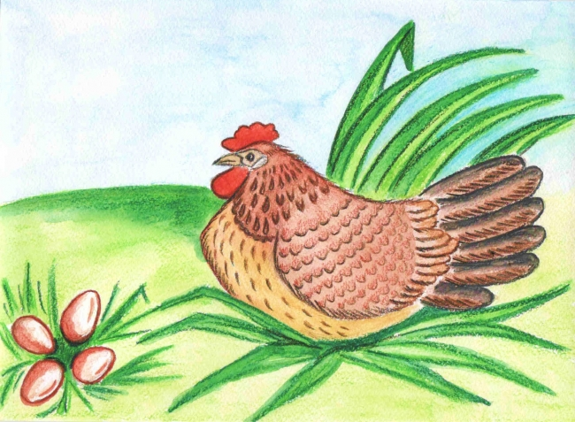
Яйца курицу не учат

Slide 8
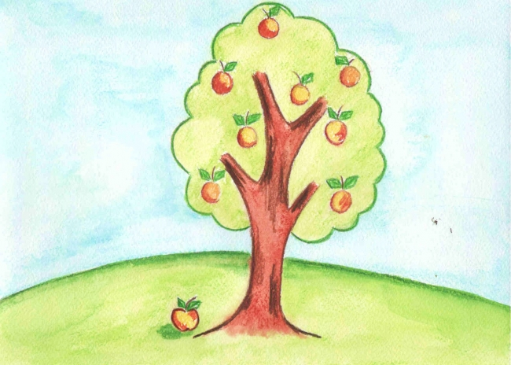
Яблочко от яблони, недалеко падает

Slide 9
Нет ничего краше, чем Родина наша

Slide 10
Своя земля и в горсти мила

Slide 11
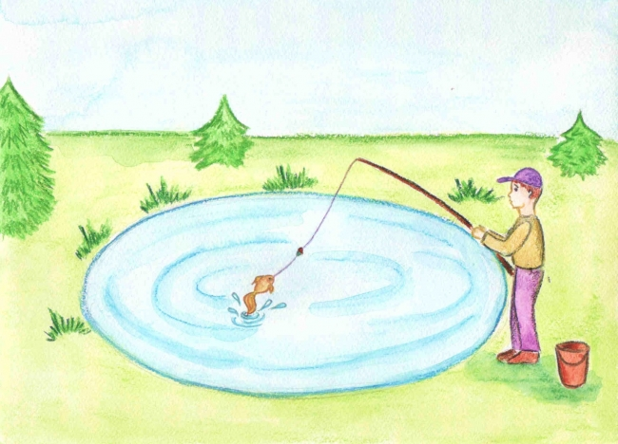
Без труда не выловишь и рыбку из пруда

Slide 12
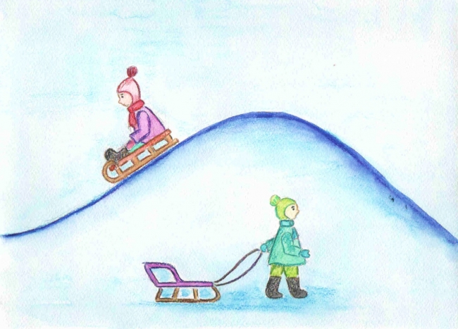
Любишь кататься люби и саночки возить

Slide 13
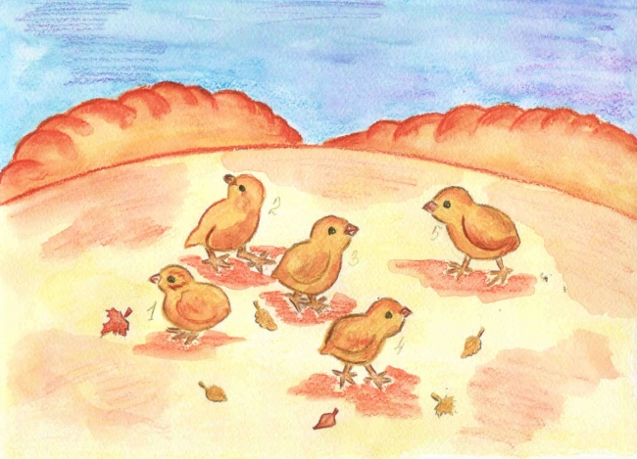
Цыплят по осени считают

Slide 14
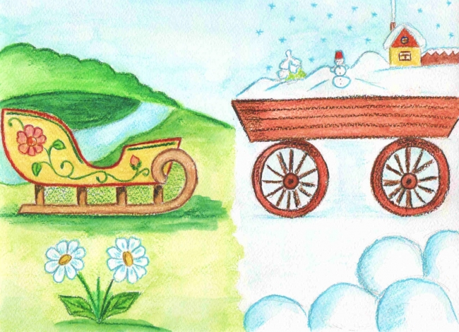
Готовь сани летом, а телегу зимой

Slide 15
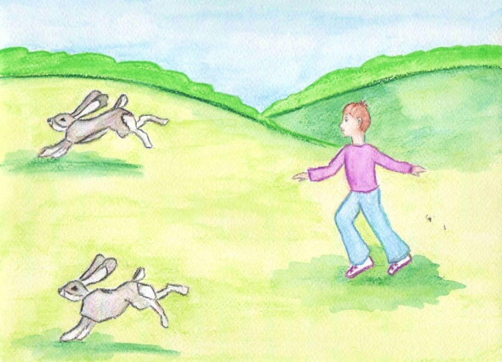
За двумя зайцами погонишься, ни одного не поймаешь

Slide 16
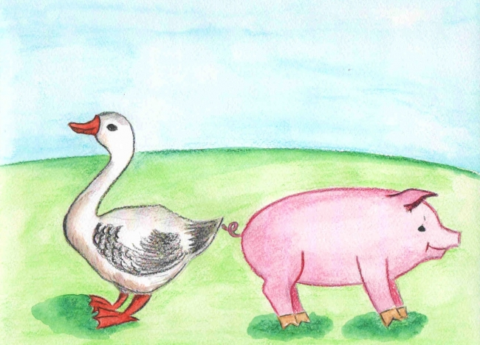
Гусь свинье не товарищ

Slide 17
Друг познается - в беде

